Slide 1

LEVANTAMENTO E ANÁLISE DAS MOVIMENTAÇÕES PATRIMONIAIS DA PROCURADORIA GERAL DO TRABALHO
Marcio Guillardi da Silva
2020

Slide 2
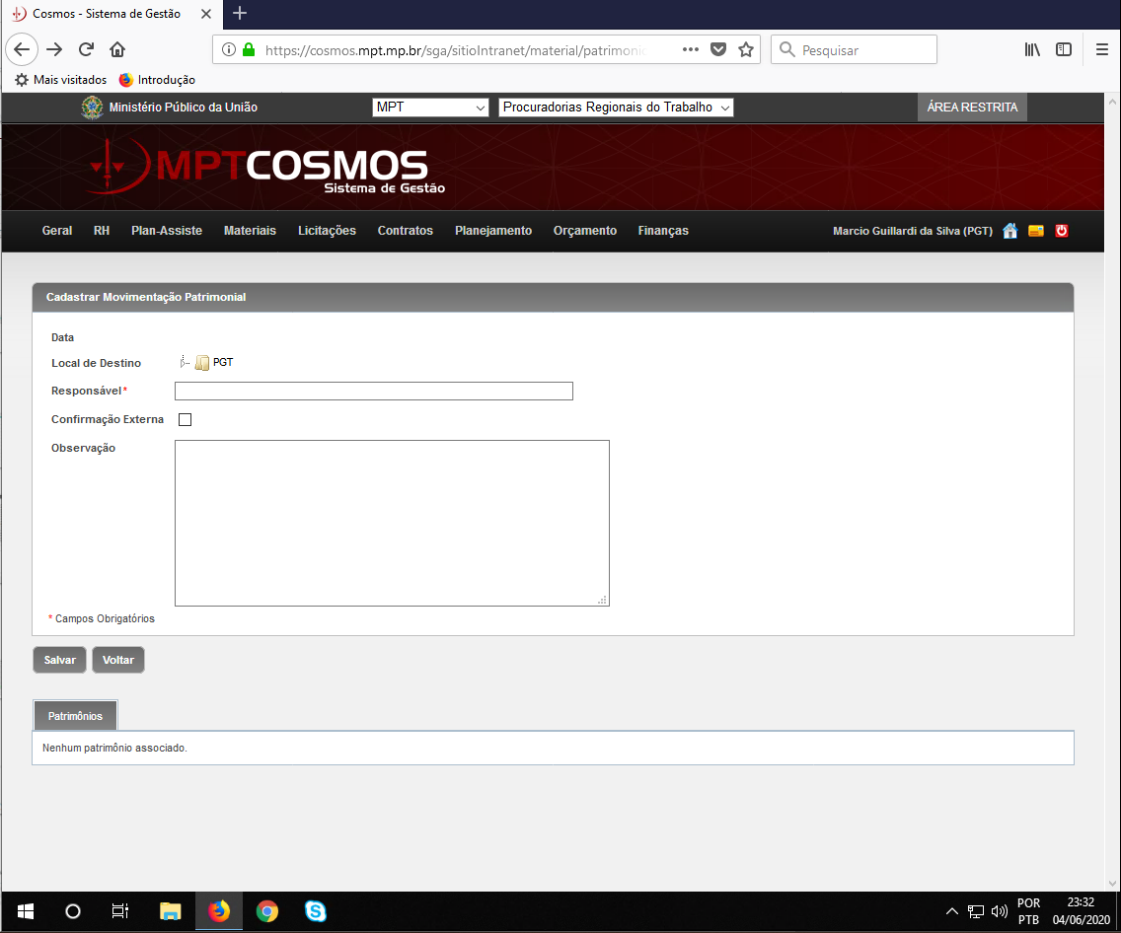
Contextualização

Slide 3
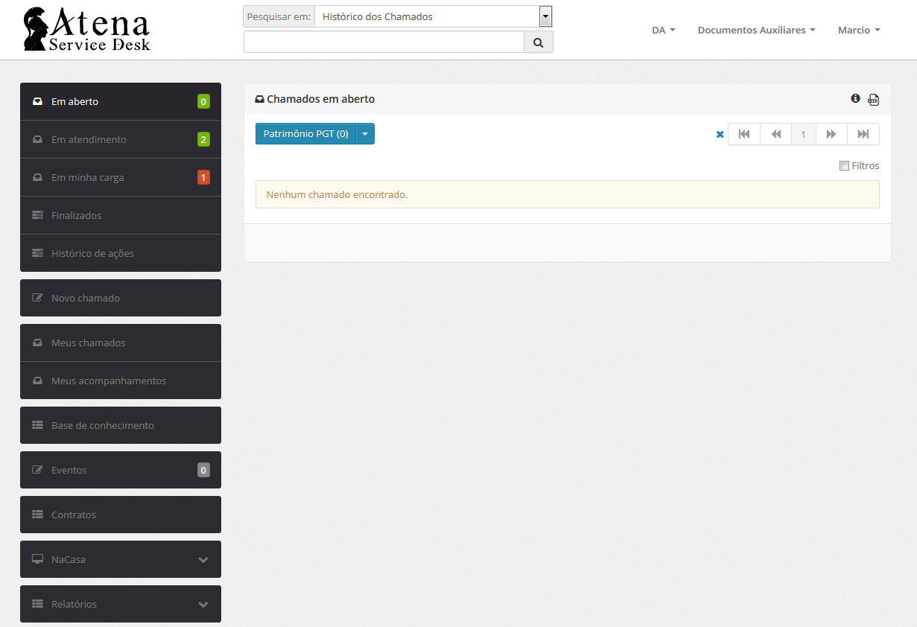
Contextualização

Slide 4
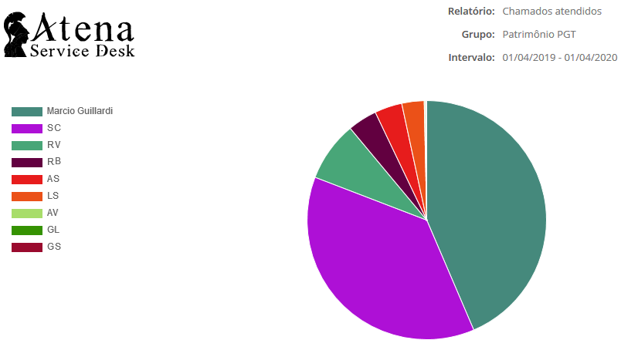
Contextualização

Slide 5
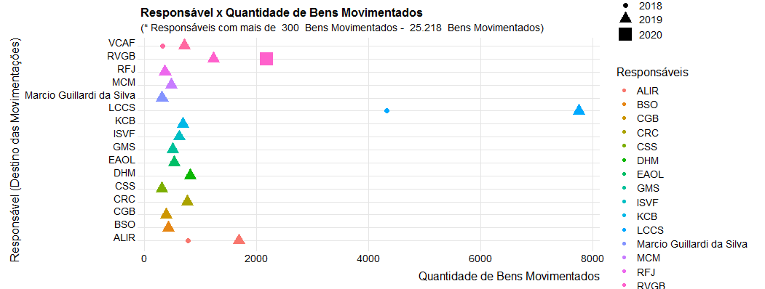
Tratamento e
Exploração dos Dados
Período em Análise: Out/2017 a Fev/2020
Total de Registros Importados: 41.311

Slide 6
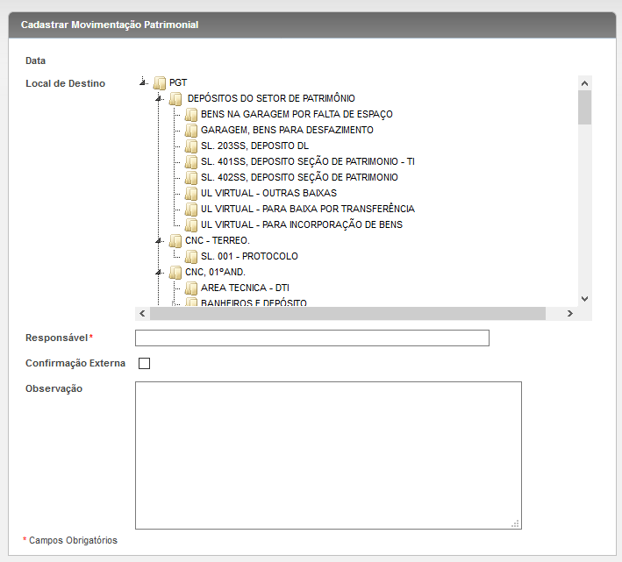
Tratamento e
Exploração dos Dados

Slide 7
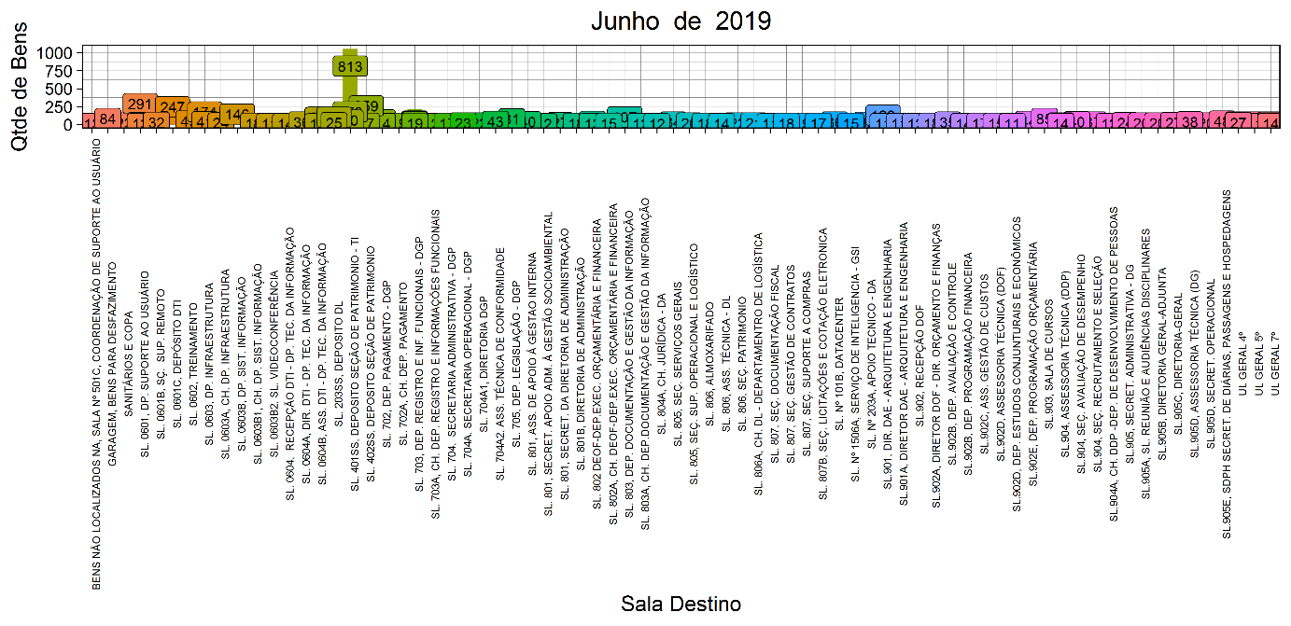
Tratamento e
Exploração dos Dados

Slide 8
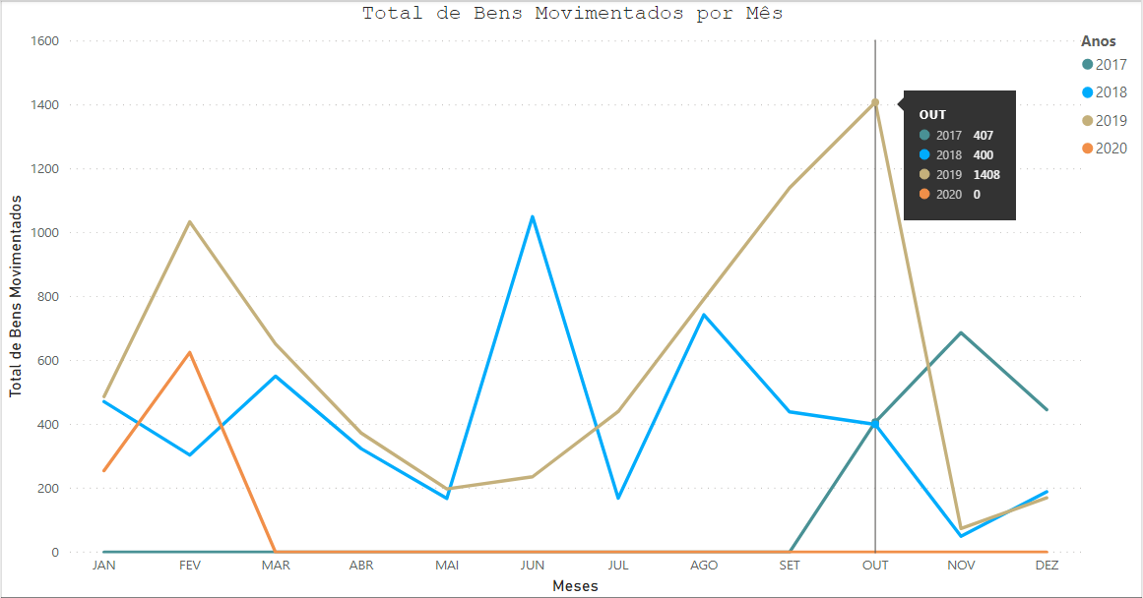
Tratamento e
Exploração dos Dados
Total de Registros Efetivaente Utilizados:
14.282

Slide 9
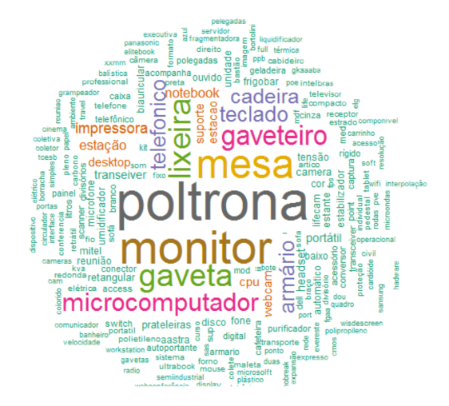
Apresentação dos
Resultados
Tipo de Bens Mais Movimentados

Slide 10
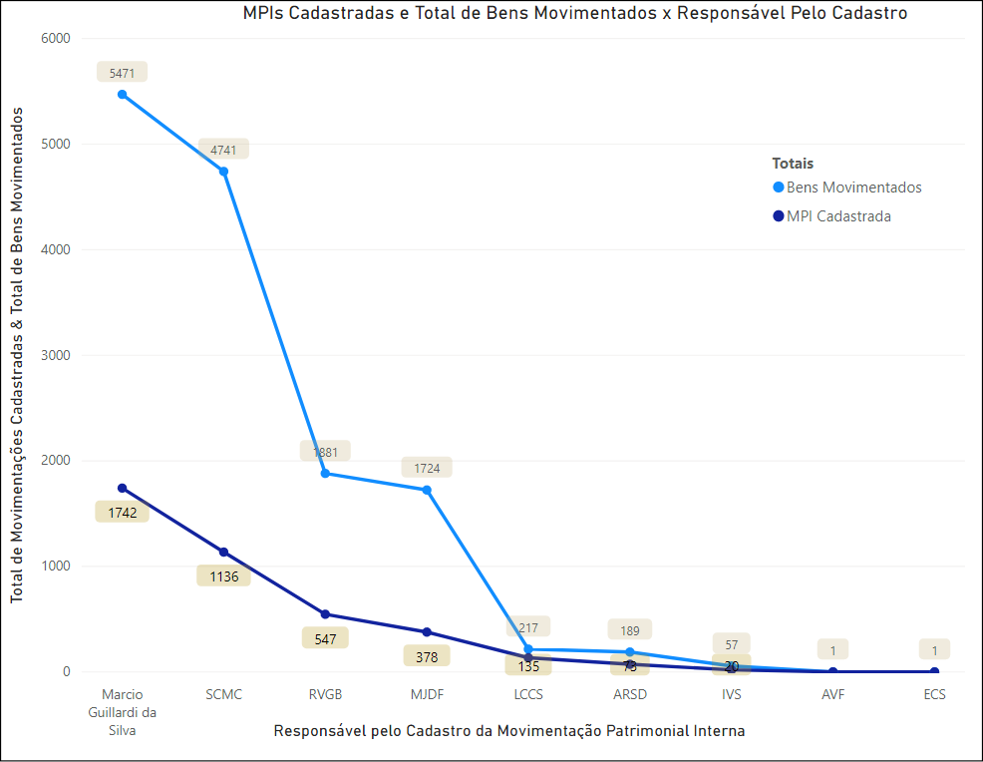
Apresentação dos
Resultados
Servidores que Mais Movimentaram
Bens Patrimoniais no Período

Slide 11
Melhorias dos Processos
(OS x Movimentações Patrimoniais)
Acompanhamento do Desempenho do Setor e dos Servidores
(Métricas, Carga de Trabalho etc)
Aumento do Efetivo de Servidores/Colaboradores
Aplicação dos conhecimentos adiquiridos para novos desafios
(análise temporal, análise preditiva, análise de padrões etc)
Uso dos resultados para Planejar melhorias
(Avaliação periódica)
Conclusão

